Slide 1
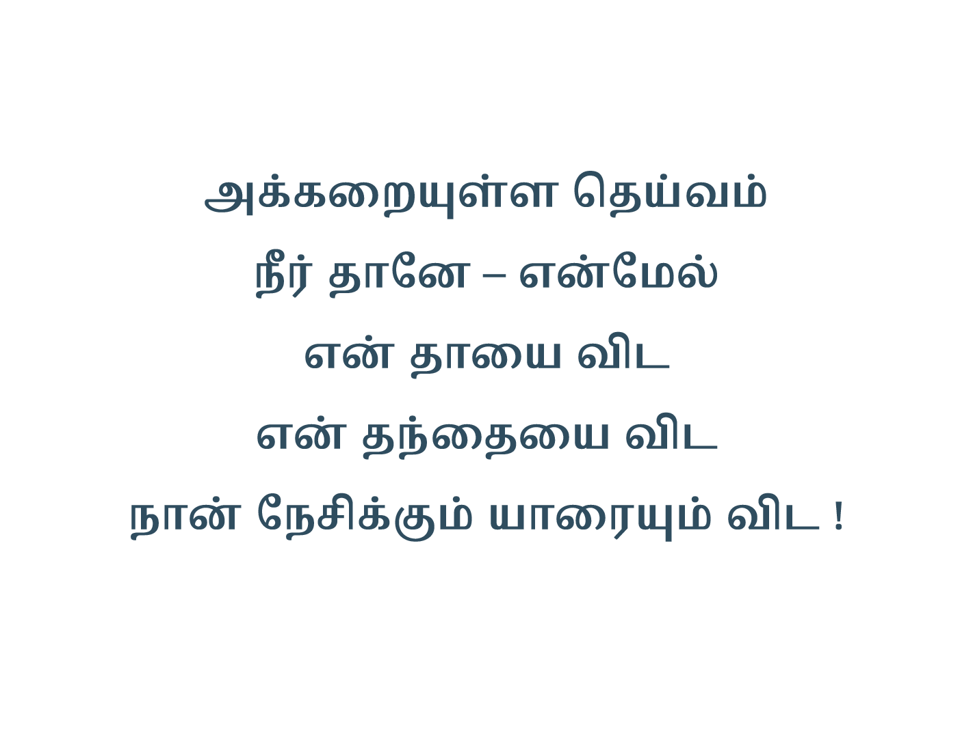
Notes:
Slide 1 - அக்கறையுள்ள தெய்வம்
Slide 2 - மோசேயைக் கூடைக்குள்ளே
Slide 3 - எந்த நிலையிலும்
Slide 4 - சாரிபாத் விதவை
Slide 5 - மறுதலித்த பேதுரு

Slide 2
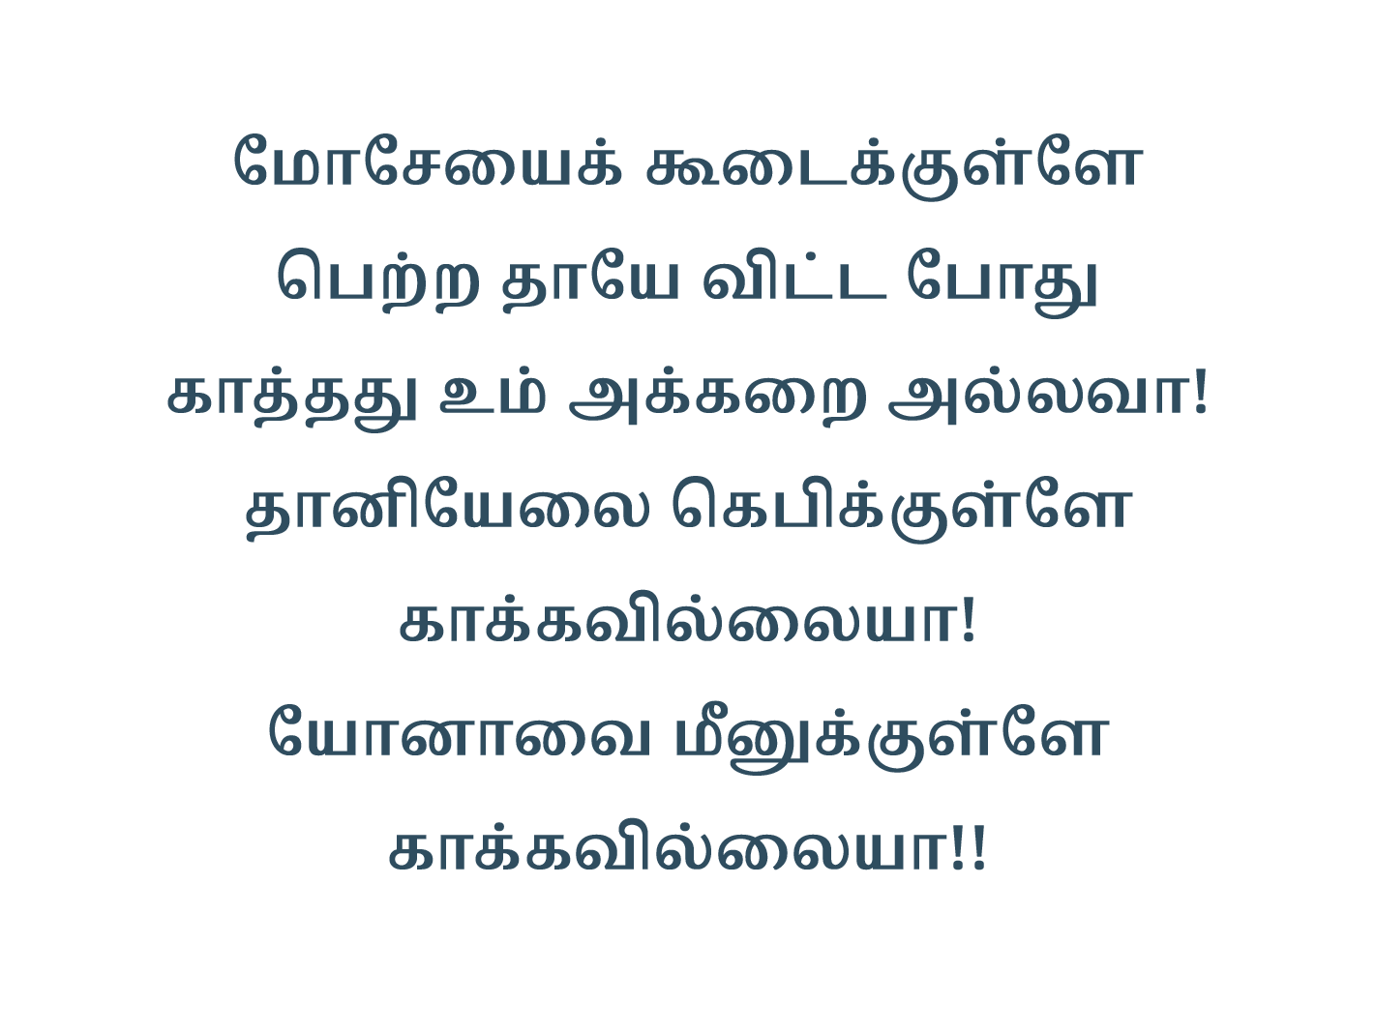
Notes:
Slide 1 - அக்கறையுள்ள தெய்வம்
Slide 2 - மோசேயைக் கூடைக்குள்ளே
Slide 3 - எந்த நிலையிலும்
Slide 4 - சாரிபாத் விதவை
Slide 5 - மறுதலித்த பேதுரு

Slide 3
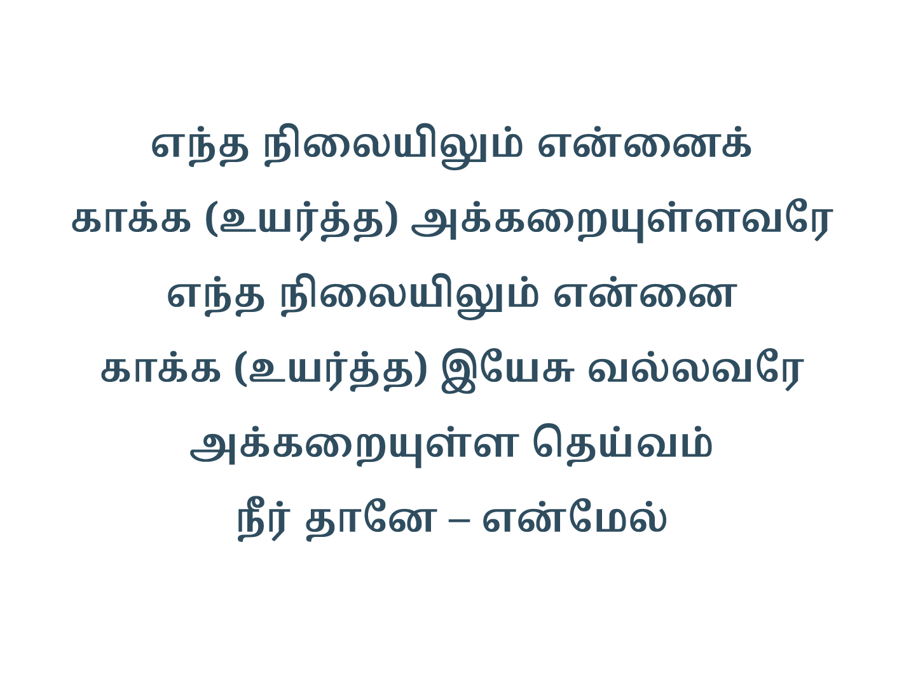
Notes:
Slide 1 - அக்கறையுள்ள தெய்வம்
Slide 2 - மோசேயைக் கூடைக்குள்ளே
Slide 3 - எந்த நிலையிலும்
Slide 4 - சாரிபாத் விதவை
Slide 5 - மறுதலித்த பேதுரு

Slide 4
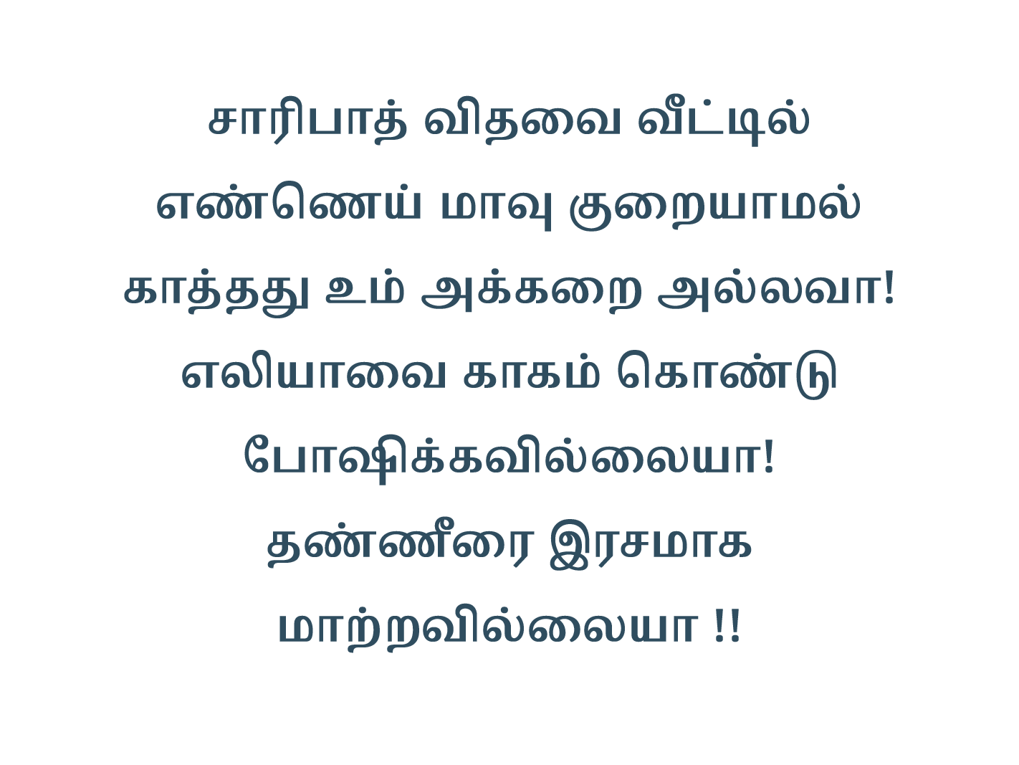
Notes:
Slide 1 - அக்கறையுள்ள தெய்வம்
Slide 2 - மோசேயைக் கூடைக்குள்ளே
Slide 3 - எந்த நிலையிலும்
Slide 4 - சாரிபாத் விதவை
Slide 5 - மறுதலித்த பேதுரு

Slide 5
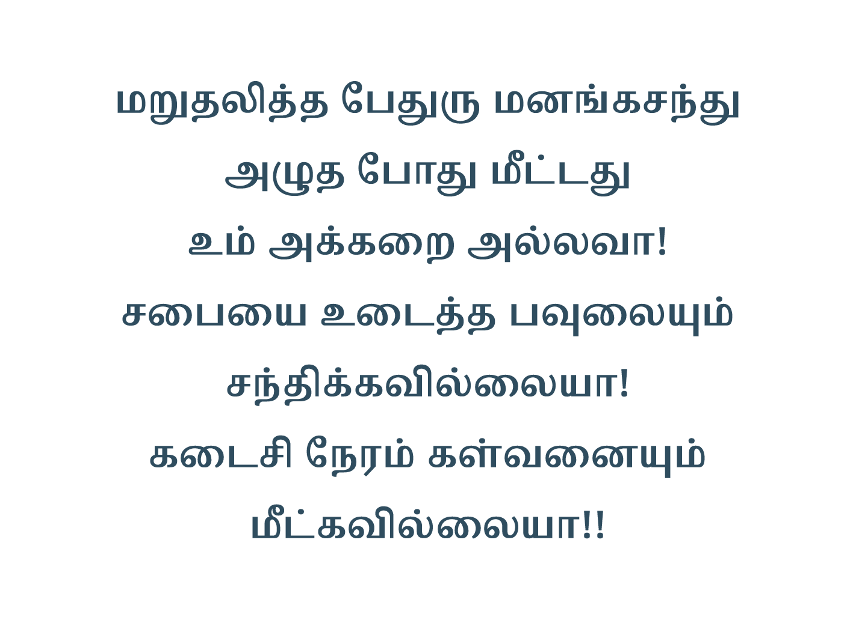
Notes:
Slide 1 - அக்கறையுள்ள தெய்வம்
Slide 2 - மோசேயைக் கூடைக்குள்ளே
Slide 3 - எந்த நிலையிலும்
Slide 4 - சாரிபாத் விதவை
Slide 5 - மறுதலித்த பேதுரு

